Slide 1
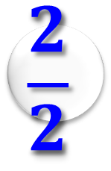
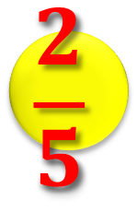
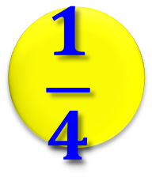
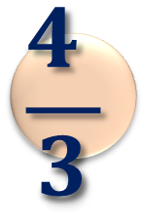
7
$$\frac{2}{2}$$
$$\frac{4 }{3}$$
$$\frac{1}{4}$$
$$\frac{2}{5}$$

Slide 2

$$\frac{3}{7}; \frac{1}{2}; \frac{4}{7}; \frac{13}{10};9;$$

Slide 3
Жай бөлшектерді салыстыру
5.1.2.16 жай бөлшектерді, аралас сандарды салыстыру

Slide 4
Жай бөлшектерді салыстыру ережелері :
1) бөлімдері бірдей жай бөлшектердің қайсысының алымы кіші болса, сол жай бөлшек кіші, ал қайсысының алымы үлкен болса, сол жай бөлшек үлкен болады.

Slide 5
2. Алымдары бірдей екі бөлшектің қайсысының бөлімі кіші (үлкен) болса, сол бөлшек үлкен (кіші) болады.

Slide 6
3. Бөлімдері әртүрлі жай бөлшектерді салыстыру үшін, оларды ортақ бөлімге келтіріп, бөлімдері бірдей бөлшектерді салыстыру ережесін қолданамыз.

Slide 7
Бөлшектерді салыстырыңдар
Бөлшектерді ортақ бөлімге келтіріп, салыстырыңдар:

Slide 8
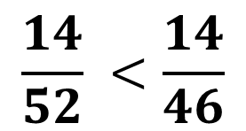
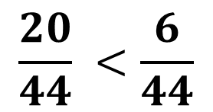
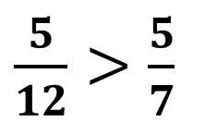
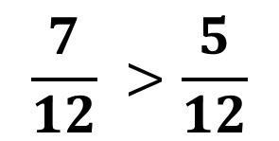
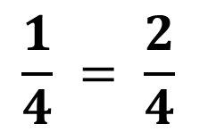
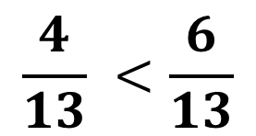
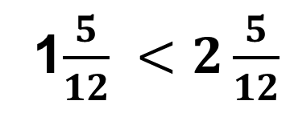
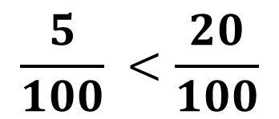
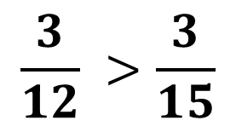
Сергіту сәті
$$\frac{7}{12} >\frac{5}{12}$$
$$\frac{20}{44} <\frac{6}{44}$$
$$\frac{5}{100} <\frac{20}{100}$$
$$\frac{4}{13} <\frac{6}{13}$$
$$\frac{1}{4} = \frac{2}{4}$$
$\frac{5}{12}>\frac{5}{7}$
$$\frac{14}{52} <\frac{14}{46}$$
$$\frac{3}{12} >\frac{3}{15}$$
1$\frac{5}{12} <2\frac{5}{12}$

Slide 9
Мәтінмен берілген тапсырмалар. 1) Оқушы бірінші күні кітаптың $\frac{1}{8}$ бөлігін, екінші күні $\frac{3}{8}$ , ал үшінші күні $\frac{4}{8}$ бөлігін оқыды. Оқушы қай күні ең көп оқыды ?

Slide 10
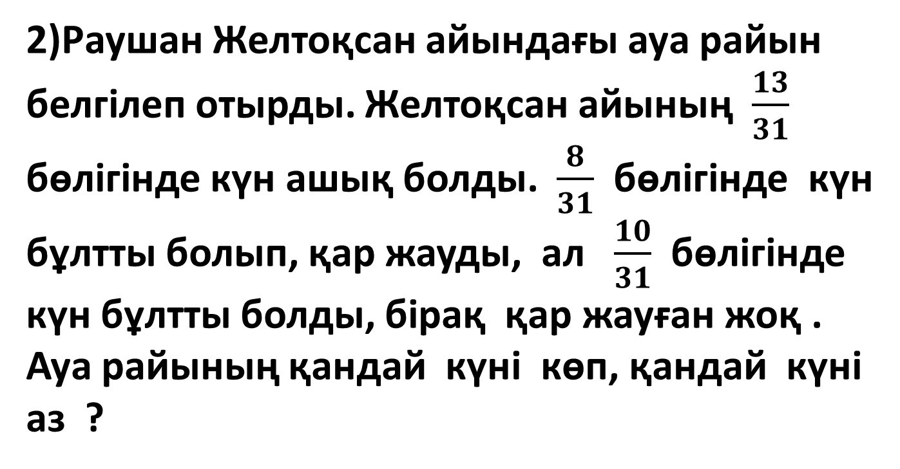
2)Раушан Желтоқсан айындағы ауа райын белгілеп отырды. Желтоқсан айының $\frac{13}{31}$ бөлігінде күн ашық болды. $\frac{8}{31}$ бөлігінде күн бұлтты болып, қар жауды, ал $\frac{10}{31}$ бөлігінде күн бұлтты болды, бірақ қар жауған жоқ . Ауа райының қандай күні көп, қандай күні аз ?

Slide 11
3)Тынық мұхит жер шарының сулы ауданының $\frac{25}{50}$ бөлігін, Атлант мұхиты $\frac{13}{50}$ бөлігін, ал Үнді мұхиты $\frac{10}{50}$ бөлігін алады. Осы шамаларды салыстырып ең үлкен және ең кіші мұхиттың атын атаңыз ?

Slide 12
Дескриптор:
білім алушы :
Есепте кездескен бөлшектердің бөлімдерін салыстырады,
Бөлшектердің алымдарын салыстырады,
Есепте қойылған сұраққа жауап береді

Slide 13
Қалыптастырушы бағалау тапсырма

Slide 14

қалыптастырушы бағалауға тапсырма
1-нұсқа 2-нұсқа
1 – тапсырма
Боялған бөліктерді салыстырыңыз. Бос торкөздерге <, >, = белгілерін қойыңыз:
2- тапсырма
Жай бөлшектерді салыстырыңдар:
а) $\frac{7}{13}$ $\frac{9}{13}$ б) $\frac{23}{12}$ $\frac{23}{35}$ с) $\frac{3}{8}$ $\frac{7}{16}$: а) $\frac{7}{10}$ $\frac{9}{10}$ б) $\frac{2}{7}$ $\frac{2}{5}$ с) $\frac{3}{5}$ $\frac{7}{10}$

Slide 15
Үйге тапсырма №№405, 408

